Slide 1
可信计算概论
网络空间安全学院
贾洪勇

Slide 2
目录
CONTENTS
01.
02.
03.
04.
课程简介
云计算概要
可信计算概论
关于可信计算的思考
介绍可信计算课程的基本规划
对可信计算重要应用领域进行概要介绍
对可信计算的产生、发展进行简要介绍
对当前可信计算现状的一些思考

Slide 3
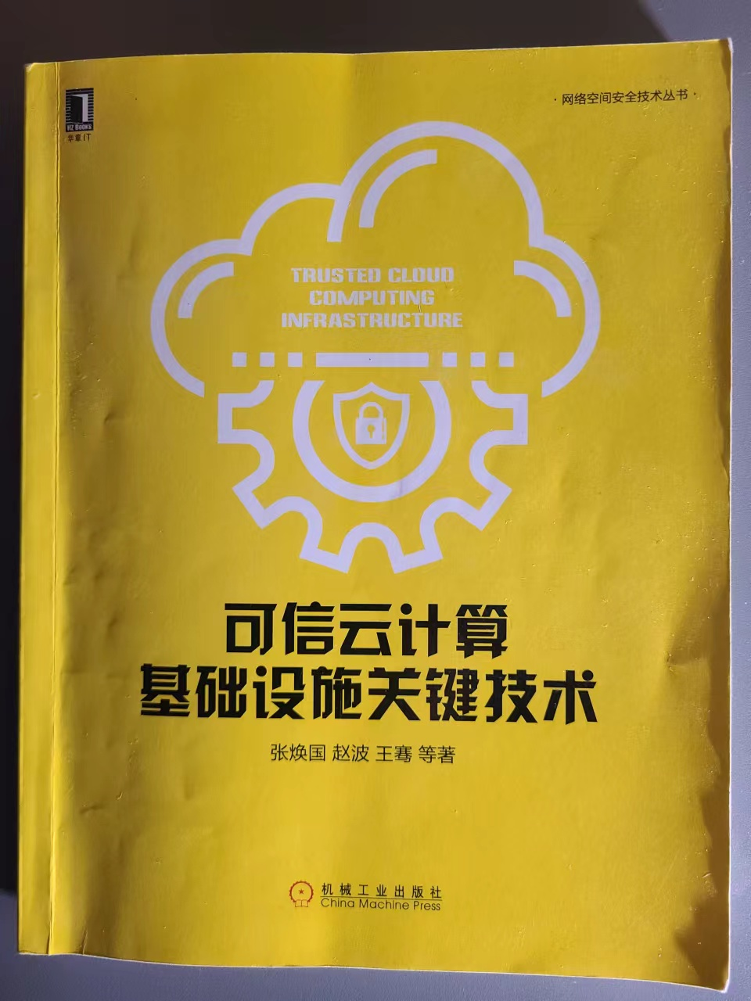
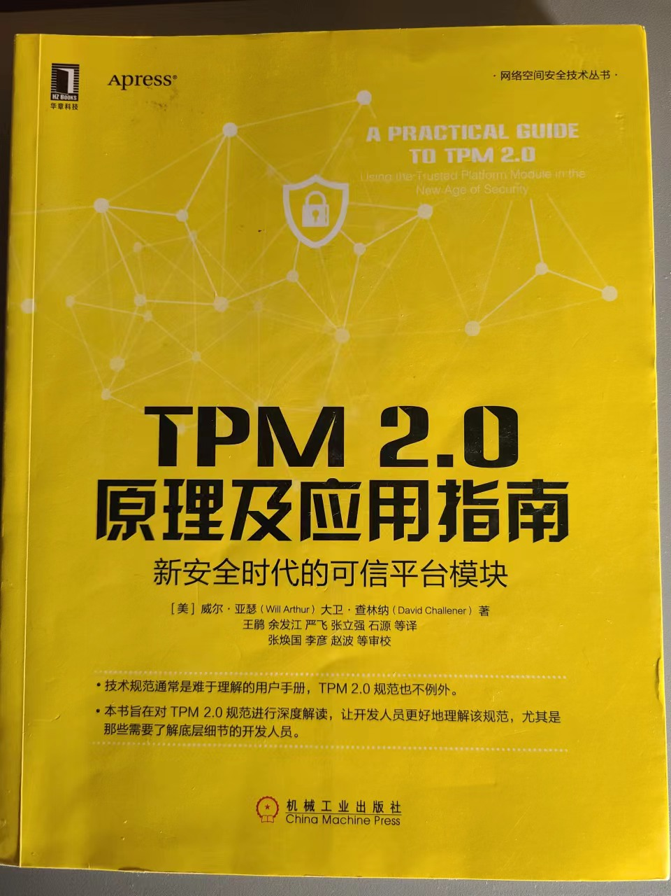
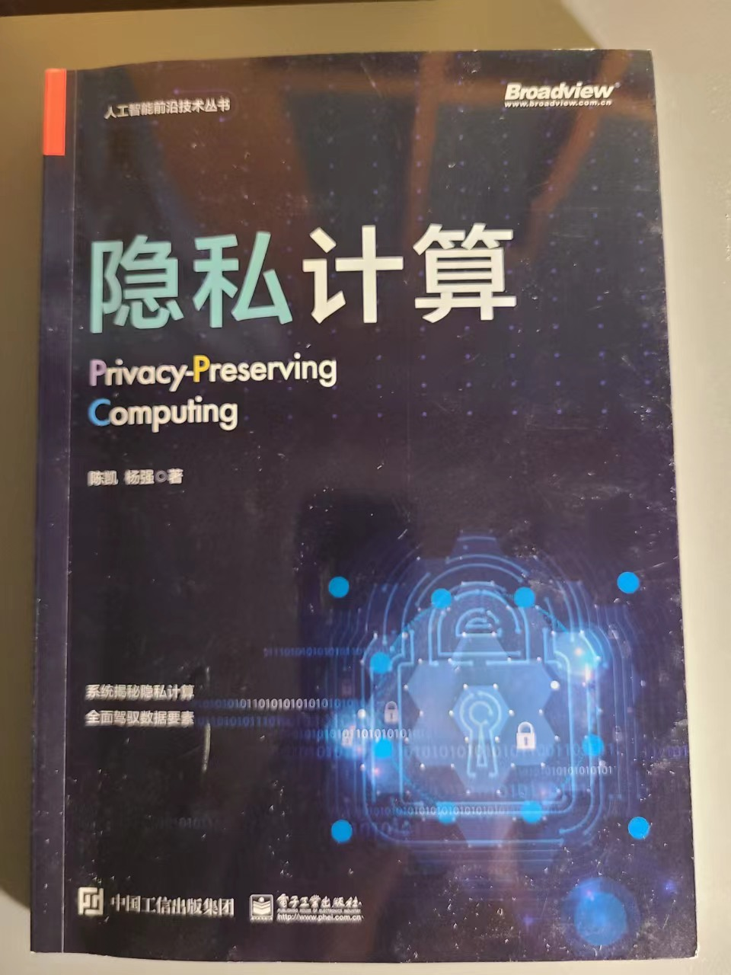
可信计算课程教材
基本教材
重要参考教材
提高教材

Slide 4
可信计算课程教材
基本教材简介
本书系统地介绍了可信云计算基础设施与环境的构建理论与关键技术, 内容包括: 云计算与可信计算基础、可信计算环境构建技术、面向云计算的可信平台模块、面向云计算的可信软件环境、可信云服务技术、可信云计算网络技术、可信云计算数据安全技术、软件定义的弹性云安全、云环境下安全外包计算。从教材内容来看，有一定的难度，属于研究性成果，比较适合于高年级本科生提高应用创新能力使用，也有助于学生理解如何在各类计算平台上应用可信计算的原理与思想。

Slide 5
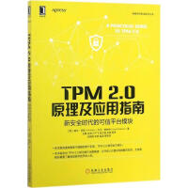
可信计算课程教材
重要参考教材简介
《TPM 2.0原理及应用指南—新安全时代的可信平台模块》是2017年10月机械工业出版社出版的图书。本书主要介绍TPM的使用方法和工作原理，并通过一些用例来描述TPM 2.0的主要功能，涵盖TPM 2.0新特性以及使用TPM 2.0构建安全解决方案的过程。此外，书中还介绍了可信软件栈TSS 2.0，并提供了通过TSS调用各类功能的代码范例。本书对于理解TPM模块微型控制系统的工作原理非常有用，但是对于应用可信计算解决实际问题帮助不大。

Slide 6

可信计算课程教材
提高教材简介
《隐私计算》系统讲解了隐私计算的基础技术和实践案例，第一部分全面系统地阐述隐私加密计算技术，包括秘密共享、同态加密、不经意传输和混淆电路。第二部分介绍隐私保护计算技术，包括差分隐私、可信执行环境和联邦学习。第三部分介绍基于隐私计算技术构建的隐私计算平台和实践案例，主要介绍包括金融营销与风控、广告计费、广告推荐、数据查询、医疗、语音识别及政务等领域的应用案例。这本书对于大家提高创新能力，做好毕业设计是非常有帮助。

Slide 7
与可信计算相关的名词
可信计算
机密计算
隐私计算
在可信计算中，可信被定义为：如果一个实体的行为总是以预期的方式朝着预期的目标执行，那么它就是可信的。可信计算的理念是以硬件安全芯片为基础，建立可信的计算环境，确保系统实体按照预期的行为执行。
数据安全和隐私泄露的风险是制约组织间数据流通的一大障碍，机密计算专注于方法标准化，以确保在TEE数据处理过程中加密内存数据，而不会导致敏感代码和数据的泄露。机密计算希望解决的问题是数据使用中的安全性。
隐私计算是涵盖了众多学科的交叉融合技术，包含了安全多方计算、同态加密、差分隐私、零知识证明、联邦学习以及可信执行环境等主流技术。隐私计算在保证数据本身不对外泄露的前提下，实现“数据可用不可见”的目的，以及数据价值的转化和释放。

Slide 8
可信计算的重要应用领域
可信云计算平台
可信计算起源于PC平台，随着云计算应用范围的不断增加，对可信云计算的需求也越来越大。实践证明，云计算平台更加适合于应用可信计算技术，从而构建可信的云计算平台，为各类海量终端提供可信的云服务。我们非常有必要对云计算平台的基础情况有所了解，以便理解可信计算与云计算的结合方法，也为我们应用可信计算提供一个实践环境。

Slide 9
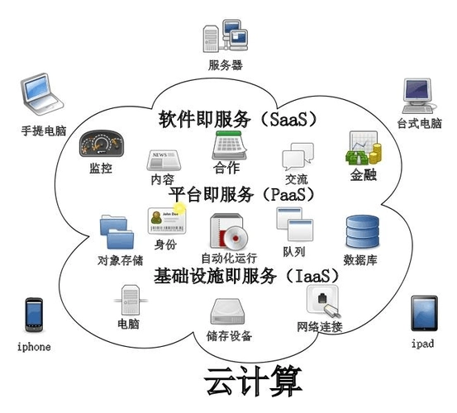
云计算概论
2006年，Google公司首次提出云计算的概念，经过十几年的发展，云计算已经成为当前IT领域一个极其重要的计算平台。从本质上讲，云计算是一种以互联网络为基础、面向服务的分布式并行计算模式。云计算具有按需服务、资源池、普适网络连接、超大规模、弹性伸缩等特点，形成了完全不同于通用计算机的一种计算形态。

Slide 10
1.1 云计算的概念
基础设施即服务IaaS
平台即服务PaaS
软件即服务SaaS
作为云计算最底层和最基础的服务，将基础设施（计算资源和存储）作为服务能力出租，能够为满足客户对计算和存储的基本需求，提供一定的灵活性，快速地随需应变。
其本质是使得用户无须关心计算平台的操作系统以及软件环境配置与管理，于IaaS之外提供更高封装的服务，是一个完整的虚拟平台，包含完善的软件栈。
可以理解为软件服务提供商将一个功能齐全的应用套件作为服务按需提供，为多个组织和个人用户提供服务。

Slide 11
1.2 云计算的技术特点
面向服务
弹性伸缩与
自动调配
虚拟化技术
云计算将资源以服务的方式提供，形成了集中化、规模化的软件复用，并提供用户按需获取服务的手段，为用户提供个性化服务。
弹性是指云计算能够根据用户需求规模的变化完成当前的业务。整合了动态负载均衡及资源调配机制的云计算中心可以很好的解决大规模系统的有效管理问题。
虚拟化技术大量应用在云计算中心，是实现云计算的核心技术。包括指令级虚拟化、硬件抽象层虚拟化、操作系统级虚拟化、编程语言级虚拟化、程序库级虚拟化以及桌面级虚拟化。

Slide 12
1.3 云计算的安全需求
基础设施与平台的安全
1、云计算采用虚拟化技术将计算、存储、网络等基础设施以服务的方式提供给用户使用，这就形成了基础设施与平台的虚拟化安全需求。
2、要通过静态或动态的检验方法确保虚拟机监控器的完整性。
3、要确保通过虚拟机监控器创建出来、运行在虚拟执行环境中的虚拟机实例的安全性。
4、要确保多个虚拟机实例之间形成的虚拟网络的安全性。这种软件化的网络设施更容易受到攻击。

Slide 13
1.2 云计算的安全需求
软件的安全
云计算软件的安全包括VMM、虚拟机实例以及虚拟机中应用软件的安全性，包括：
VMM的安全性
VM的镜像安全性
VM安全监控与执行验证
云端软件的运行隔离与侧信道攻击防护。
云平台自身应用软件安全
云平台软件安全审计
云平台软件安全恢复

Slide 14
2.1 网络空间安全的概念
网络空间安全的概念
网络空间是信息时代人类赖以生存的信息环境，是所有信息系统的集合，它以计算机和网络系统实现的信息化为特征。网络空间安全是人和信息对网络空间的基本要求，信息安全是网络空间安全的核心内涵。
当前信息技术与产业空前繁荣，新型计算技术不断涌现，与信息技术相伴而生的信息安全问题正变得越来越严峻。
由于CPU芯片、计算机操作系统和基础软件方面依赖国外产品，缺乏自主可控的根基，使得中国面临的信息安全问题更加严重。

Slide 15
2.2 可信计算的概念
什么是可信计算
可信计算是一种旨在增强计算机系统可信性的综合性信息安全技术。其基本思想是：在计算机系统中，建立一个信任根，从信任根开始到硬件平台、操作系统、应用。一级度量认证一级，一级信任一级，努力把这种信任扩展到整个计算机系统，并采取防护措施，确保计算资源的数据完整性和行为的预期性，从而提高计算机系统的可信性。
什么是可信？可信 可靠+安全，稳定可靠和安全保密是用户最关心的问题。

Slide 16
2.2 可信计算的概念
可信计算思想的应用
1、增强微机系统的安全性。从微机的芯片、主板、硬件结构、BIOS和操作系统等软硬件底层安全做起，在网络、数据库、应用等方面综合采用密码技术、网络安全技术，有效增强微机系统的安全性。
2、可信计算的总目标是提高计算机系统的安全性，现阶段可以确保信息系统数据完整性、数据安全存储和平台远程证明等安全功能。
3、从长远看，一切使用CPU的信息系统都应当采用可信计算技术来增强系统的安全性。当前已经成为热点的云计算、物联网和工业控制系统，更应当也更适合采用可信计算技术来增强安全性。

Slide 17
2.3 可信计算的发展
国外可信计算的发展
1985年，美国国防部制定了世界上第一个《可信计算机系统评价准则》，第一次提出了可信计算机（Trusted Computer）和可信计算基（Trusted Computing Base，TCB）的概念。美国国防部又相继推出了《可信网络解释》和《可信数据库解释》。这些文件的推出标志着可信计算的出现，这些文件在相当长的一段时间内成为评价计算机系统安全的主要准则。
现在看来，这些评价准则也存在一定的局限性：强调了信息的秘密性，对完整性考虑较少；强调了系统安全性的评价标准，却没有给出达到这种安全性的系统结构和技术路线；产业化应用不广泛。这一阶段可以看作是可信计算目标的提出阶段。

Slide 18
2.3 可信计算的发展
TCG的可信计算
1999年，美国IBM、Intel、Mircrosoft、和日本Sony等企业发起成立了可信计算平台联盟（TCPA），TCPA的成立标志着可信计算高潮的出现。2003年TCPA改组为可信计算组织TCG。TCG是一个非营利组织，旨在研究制定可信计算的工业标准：
可信PC规范
可信平台模块TPM规范
可信软件栈TSS规范
可信服务器规范
可信网络连接规范
可信手机模块规范

Slide 19
2.3 可信计算的发展
TCG的可信计算
在TCG技术规范的指导下，国外企业已经推出了一系列可信计算产品并走向了实际应用，对信息安全有着重要的意义：
首次提出了可信计算平台的概念，并具体化到可信服务器、可信PC、可信PDA和可信手机，而且给出了相应的体系结构和技术路线。
不仅考虑了信息的保密性，更强调了完整性，特别是可执行代码的完整性。
更加产业化和更具广泛性。TPM芯片是目前应用最广泛的可信计算产品。

Slide 20
2.3 可信计算的发展
TCG的可信计算
TPM规范是TCG最主要的技术规范之一，2005年TCG颁布了TPM1.2规范，经过不断改进和修订，2013年TCG颁布了TPM2.0规范，改进了TPM1.2的一些不足：支持密码算法的多样化和本地化，支持中国商用密码算法，增加了对虚拟化的支持。
微软一直大力支持可信计算的发展。2007年微软推出了支持可信计算的VISTA操作系统，虽然安全，但是使用起来不太方便。2012年推出的Windows 8操作系统把TPM虚拟化成一个永久插入的智能卡，后来的Windows10操作系统继续支持可信计算，Windows11 更是把是否具有TPM模块当作安装升级操作系统的前提条件。

Slide 21
2.3 可信计算的发展
欧洲的可信计算
2006年1月欧洲启动了名为“开放式可信计算”的可信计算研究计划，分为10个工作组，分别从事总体管理、需求定义与规范、底层接口、操作系统内核、安全服务管理、目标验证与评估、嵌入式控制、应用、实际系统发行发布以及标准化。目前已经实现了安全个人电子交易、家庭协同计算以及虚拟数据中心等应用。

Slide 22
2.3 可信计算的发展
可信计算的容错流派
容错计算是计算机的一个重要领域。法国和美国分别从容错的角度给出了可信计算的概念，而且对可信计算的用词采用Dependable Computing。容错流派更强调计算机系统的可靠性、可用性和可维护性，而且强调可信性的可论证性。

Slide 23
2.3 可信计算的发展
国内可信计算的发展
2006年，我国制定出第一个可信计算技术规范---《可信计算平台密码方案》，将可信平台模块TPM称为可信密码模块TCM，并规定了应使用的中国密码算法。2013年，我国发布了三个可信计算技术标准：《可信平台主板功能接口（GB/T29827-2013）》《可信连接架构（GB/T 29828-2013）》以及《可信计算密码支撑平台功能与接口规范（GB/T 29829-2013）》。众多高校与企业加入了中国可信计算联盟。在中国商用密码核心技术的支持下，中国的可信计算有了自己的特色和创新。

Slide 24
2.4 可信计算的关键技术
什么是信任根
信任根是可信计算机的可信基点，也是实施安全控制的基点。它在功能上包含三个信任根，分别是可信度量根（Root of Trust for Measurement, RTM）、可信存储根（Root of Trust for Storage, RTS）、可信报告根（Root of Trust for Report, RTR）。

Slide 25
2.4 可信计算的关键技术
信任根的组成
RTM是对平台进行可信度量的基点。它是平台启动时首先被执行的一段软件，用以对计算机进行可信度量。它又被称为可信度量根核（Core Root of Trust for Measurement, CRTM），在可信PC机中，它是BIOS中最开始的部分代码，开机时对PC进行可信度量。
RTS是对可信度量值进行安全存储的基点，由TPM芯片中的一组被称为平台配置寄存器（Platform Configuration Register, PCR）和存储根密钥（Storage Root Key）共同组成。
RTR是平台向访问客体提供平台可信性状态报告的基点，它由TPM芯片中的平台配置寄存器和背书密钥（Endorsement Key，EK）的派生密钥（Attestation Identity Key）共同组成。

Slide 26
2.4 可信计算的关键技术
什么是可信云计算
云计算的出现为可信计算提供了新的应用场景。云计算是一种面向服务的计算，面向服务的计算在技术上必然采用资源共享和虚拟化机制。资源共享和虚拟化会导致用户不信任云计算。所谓可信云计算是指将可信计算技术融入云计算环境中，构建一个可信云安全体系架构，为用户提供可信的云服务。可信计算界推出了虚拟可信平台模块（virtual TPM， vTPM）技术，并以物理TPM芯片和vTPM共同作为云计算虚拟机的信任根，结合密码技术以支持虚拟机的安全可信和可信迁移，进而实现可信云计算。

Slide 27
2.4 可信计算的关键技术
度量存储报告机制
基于信任根对计算平台的可信性进行度量，并对度量的可信值进行存储，在客体访问资源时提供报告，这一机制称作度量存储报告机制，它是可信计算机确保自身可信，并向外提供可信服务的一项重要机制。

Slide 28
2.4 可信计算的关键技术
常用可信值度量方法
TCG可信计算采用密码学哈希函数，对系统重要资源进行哈希计算，对哈希值进行完整性度量。事先对认定为处于正常状态的系统资源计算哈希值，然后进行安全的存储，当需要判断系统重要资源的完整性时，把资源当前的哈希值和存储的标准值进行比对，如果不相等，就认为系统的完整性受到破坏，可采取相应的措施。
由于常见的计算系统的启动过程都是按照从系统引导程序到应用软件这样的顺序，和这样的启动方式相兼容的度量方法是：从最早获得启动权的部分开始进行完整性度量，直到最后一个应用软件，这就形成了可信计算中的信任链模型。

Slide 29
2.4 可信计算的关键技术
常用可信值存储方法
可信度量的值必须进行安全存储。为了反映资源在不同时刻的完整性，需要存储资源在不同时刻的哈希值，这样将会需要巨大的存储空间，TCG采用了一种扩展方法计算哈希值，将一个资源的当前哈希值和下一个时刻的资源具体内容连接在一起，再对这个连接值进行哈希，这样就可以把每个时刻资源的情况都汇聚到一个固定长度的哈希值中，存储空间固定，不随度量次数增加。常用的PCR配置寄存器就是采用这种方法进行哈希值的高效计算和安全存储。

Slide 30
2.4 可信计算的关键技术
常用可信值报告方法
当把资源哈希值进行了计算并安全存储后，当访问客体询问资源的可信性时，就可以以这些资源的哈希值给客体提供报告，由客体判断资源的可信状态，这一过程称为可信报告，可信报告的内容通常包括配置寄存器PCR值和日志等资源完整性信息。
如果仅仅向客体提供资源的哈希值，无法确保哈希值的真实性，即客体无法判断这个哈希值是否真正属于指定资源，所以必须利用密码学中的加密、数字签名和认证等技术，来保证报告内容的真实性，这被称作平台远程证明。在此基础上，又提出了Direct Anonymous Attestation, DAA，直接匿名证明，可以在报告过程中保护平台的隐私。

Slide 31
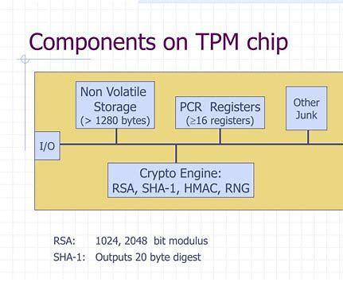
2.4 可信计算的关键技术
可信平台模块
可信平台模块是一种SoC芯片，它是可信计算平台的信任根，包括RTS和RTR，是可信计算平台实施安全控制的基点，由执行引擎、存储器、I/O部件、密码协处理器、随机数产生部件等组成。
长期的实践经验告诉我们：如果没有硬件的支持，任何检测恶意代码的方法都可能被恶意软件回避，加上硬件的支持，就可以阻止恶意软件的回避行为。设计可信平台模块的目的就是给漂浮在软件海洋中的船只（客户终端）提供一只锚。
除了TCG提出的TPM之外，中国提出了可信密码模块TCM，TCM强调采用中国商用密码，其密码配置比TPM更加合理。为了实现可信云计算，又提出了虚拟可信平台模块(vTPM)，利用软件模拟物理TPM的功能，为虚拟机提供与TPM相同的安全功能。

Slide 32
2.4 可信计算的关键技术
可信计算平台
任何一个计算平台如服务器、PC和手机，只要其具有可信平台模块和可信计算主要技术机制，就可以称为可信计算平台，主要包括信任根、度量存储报告机制、可信软件栈、可信度量与存储、可信报告等关键部分。

Slide 33
2.4 可信计算的关键技术
可信软件栈TSS
当计算平台具有了可信平台模块和可信机制后，就具备了成为可信计算平台的资格，但是，计算平台中的通用操作系统和应用软件并不知道如何使用这个后期添加的可信平台模块，这就需要可信软件栈TSS来完成这个任务，把可信平台模块与上层应用联系起来。
TSS是可信计算平台上TPM的支撑软件，它的主要作用是为操作系统和应用软件提供使用TPM的接口，在结构上主要由底层的TPM设备驱动库TDDL、TSS核心服务TCS和TSS服务提供者三部分组成。

Slide 34
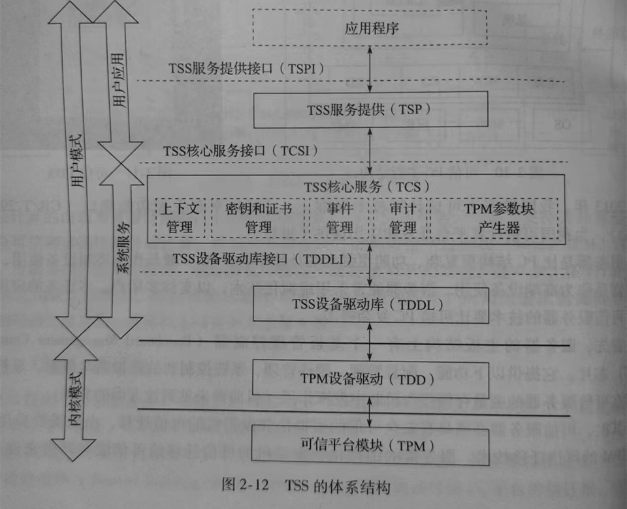
2.4 可信计算的关键技术
可信软件栈TSS

Slide 35
2.4 可信计算的关键技术
远程证明
判断通过计算机网络与自己进行交互的远程平台的可信性的过程称为远程证明。要实现远程证明，需要建立在可信计算的度量存储报告机制和密码技术的基础之上。当可信计算平台需要进行远程证明时，由可信报告根向用户提供平台可信性报告（PCR值），同时需要配合密码技术，以实现安全的平台可信性的远程证明。

Slide 36
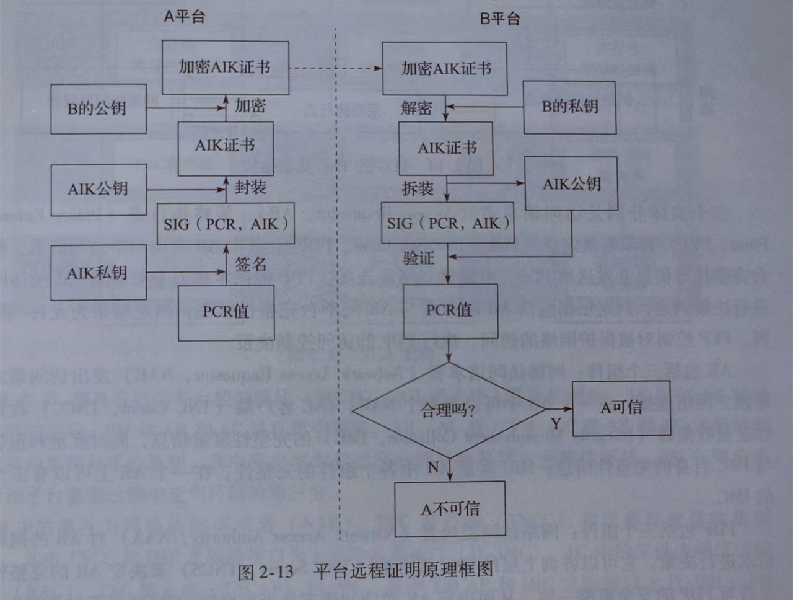
2.4 可信计算的关键技术

Slide 37
2.4 可信计算的关键技术
可信网络连接
TCG通过可信网络连接（TNC）技术实现可信从平台到网络的扩展，以确保网络的可信。其主要思想是验证网络访问请求者的完整性，依据一定的安全策略对其进行评估，以决定是否允许请求者与网络连接，从而确保网络连接的可信性。TNC架构包括三个实体、三个层次和若干个接口组件，在传统的网络访问层上增加了完整性评估层与完整性度量层，以实现对接入平台的身份验证和完整性验证。

Slide 38
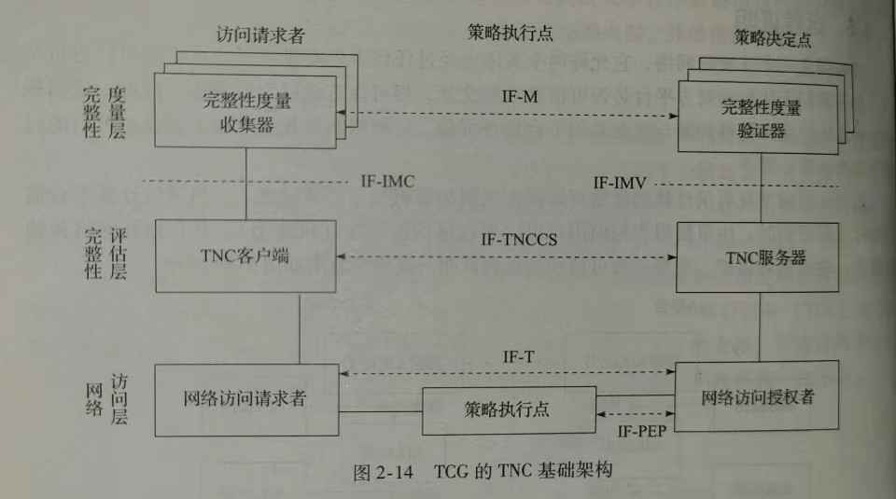
2.4 可信计算的关键技术
可信网络连接

Slide 39
2.4 可信计算的关键技术
可信网络连接
TCG提出的TNC是一个开放的、支持异构环境的网络访问控制架构，既要考虑架构的安全性，更重要的一点是要考虑与现有标准和技术的兼容性，并在一定程度上折衷。存在一些不足如只有服务器对终端的认证，而没有终端对服务器的认证。
中国在TNC的基础上提出了可信连接架构TCA，对TNC中存在的不足之处进行了改进。
不论是TNC还是TCA，在实际应用中都存在类似的局限性：可信性验证只限于完整性验证，缺乏接入之后的网络安全保护和安全交互协议支持，缺少应用支持，规范本身过于复杂，难以在实际中推广应用。

Slide 40
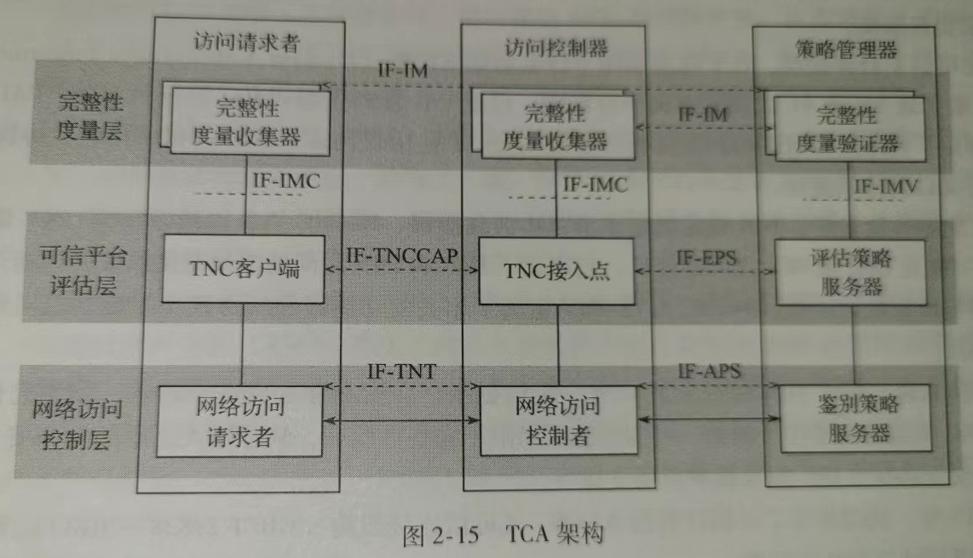
2.4 可信计算的关键技术
可信网络连接

Slide 41
2.4 可信计算的关键技术
密码技术
密码技术是信息安全的关键技术，也是可信计算的关键技术，可信计算的主要特征技术---度量存储报告机制，就是建立在密码技术基础之上的。可信平台模块（TPM,TCM,TPCM）是一个以密码功能为主的芯片，而且是可信计算最成功的技术和产品之一。
为了满足实际需求，可信计算对密码技术的使用方式经历了不断改进，现在正变得更加合理、更加安全、更加高效。

Slide 42
2.4 可信计算的关键技术
TPM2.0密码技术的变化
1）密码配置更加合理。支持多种类型密码算法，支持中国商用密码。
2）混合使用公钥密码算法和对称密码算法，提高了整体效率。
3）密钥管理更加合理：密钥层次和类型更合理，减少了密钥和证书种类，密钥产生方案更合理。
4）支持虚拟化。
5）提高了密钥使用的安全性。
但是，TPM2.0的密码技术仍存在以下问题：实际应用尚少，安全性、兼容性和易用性还需要经过大量实际应用的检验。

Slide 43
2.5 对可信计算的一些思考
可信计算是提高计算机系统安全性的有效技术
1）可信计算是旨在增强计算机系统可信性的综合性信息安全技术。
2）可信计算的总目标是提高计算机系统的可信性，现阶段可信计算只实现了确保系统重要资源的数据完整性、数据安全存储和平台远程证明等安全功能。
3）可信计算综合采用密码、访问控制、硬件安全、软件安全、网络安全等技术来提高计算机系统的安全性，其核心是基于密码技术确保系统重要资源的数据完整性、进而提高计算机系统的可信性。

Slide 44
2.5 对可信计算的一些思考
可信计算发展中存在的不足
1 可信计算产品的实际应用尚不广泛。
（1）可信平台模块芯片的应用是广泛的。
（2）可信计算平台的应用不够广泛。有很多计算平台装备了可信密码模块，但是只是把它当作密码支持部件使用，不具备可信计算的重要机制，不能称为可信计算平台。

Slide 45
2.5 对可信计算的一些思考
可信计算发展和提升的重要方向
（1）可信度量技术需要进一步完善和提升。当前的可信度量技术是静态的，难以对不断更新与升级的软件进行有效度量。其更适用于服务器平台和工业控制计算机等业务相对固定的计算系统。
（2）基于资源数据完整性来确保系统安全性的方法具有一定的局限性。软件的数据完整性只能说明软件没有被篡改，并不能说明软件不存在漏洞和缺陷。软件的完整性具有静态完整性和动态完整性，当前的完整性度量方法只能度量静态完整性。

Slide 46
2.5 对可信计算的一些思考
可信计算发展和提升的重要方向
（3）动态度量技术是可信服务器和可信工控机成败的关键。对于一直处于开机状态的服务器和工控机，需要研究多次度量技术。现在已有基于芯片的动态度量技术如Intel TXT和AMD的PSP技术。
（4）可信计算需要与其他信息安全技术相结合。任何一种信息安全技术可能在解决某些信息安全问题方面具有优势，但是都不能解决所有的信息安全问题。

Slide 47
2.5 对可信计算的一些思考
可信计算发展和提升的重要方向
（5）可信计算的发展要注意遵循信息安全领域的共同性规律。普遍性规律、折中性规律和就低性规律。
（6）一般计算机系统的安全问题是一个不可判定问题，一般计算机系统的病毒检测问题是不可判定问题，我们没有必要也没有可能追求绝对的安全。
（7）软件定义一切，一切软件运行在硬件之上，硬件系统安全和操作系统安全是信息系统安全的基础，一定要注意硬件的安全性！

